Slide 1
সবাইকে শুভেচ্ছা

Slide 2
শিক্ষক পরিচিতি
ধীমান কুমার বিশ্বাস
সিনিয়র শিক্ষক ফলিয়া সহদেব মাধ্যমিক বিদ্যালয়
শৈলকুপা, ঝিনাইদহ

Slide 3
পাঠ পরিচিতি
শ্রেণি – অষ্টম
হিন্দুধর্ম ও নৈতিক শিক্ষা
অধ্যায় – ৩য় (১ম পরিচ্ছেদ)
সময়ঃ ৫০ মিনিট

Slide 4
শিখনফল
এই পাঠ শেষে শিক্ষার্থীরা...
১। ধর্মের উৎপত্তি সম্পর্কে বলতে পারবে।
২। ধর্মের সাধারণ ও বিশেষ লক্ষণ ব্যাখ্যা করতে পারবে ।
৩। জীবনাচরণে হিন্দুধর্মের সাধারণ ও বিশেষ লক্ষণের প্রকাশ
ঘটাতে পারবে ।

Slide 5
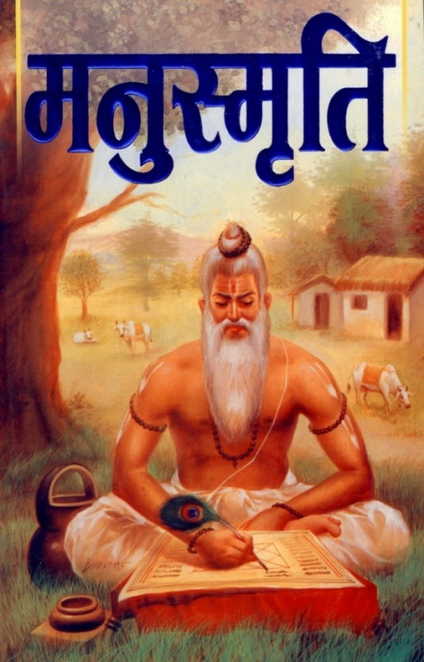
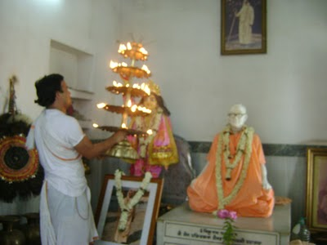
এসো কিছু ছবি দেখি -
স্মৃতিশাস্ত্র
ধার্মিক
অধার্মিক

Slide 6
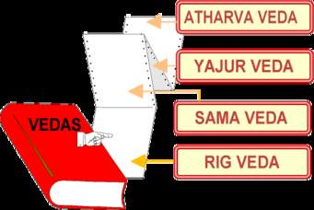
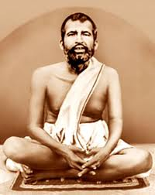
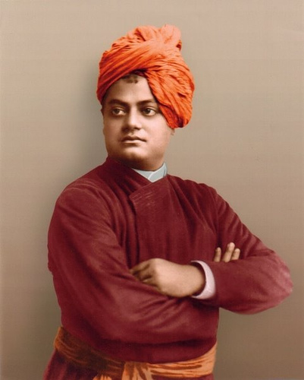
বেদ
রামকৃষ্ণ
বিবেকানন্দ

Slide 7
পাঠ ঘোষণা
ধর্মের সাধারণ ও বিশেষ লক্ষণ

Slide 8
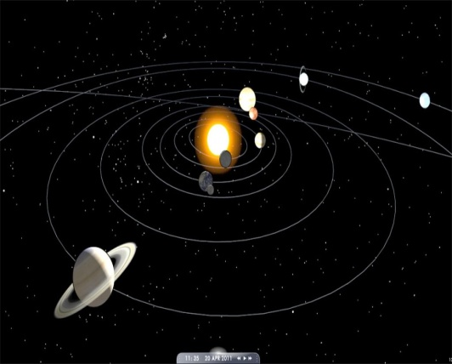
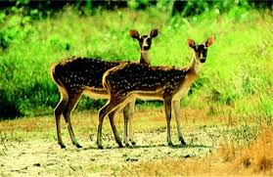
সাধারণ লক্ষণ-
সংস্কৃত ধৃ -ধাতুর সংঙ্গে মন্ প্রত্যয়যোগে ধর্ম শব্দটি উৎপন্ন
ধৃ - ধাতুর অর্থ - ধারণ করা
ধর্ম সৃষ্টিকে বিশেষভাবে ধারণ করে আছে

Slide 9
মহাভারতের শান্তি পর্বে বর্ণিত ধর্মের লক্ষণ সম্পর্কে বলা হয়েছে...
ধারণাদ্ ধর্মম্ ইত্যাহুর্ধমেণ বিধৃতাঃ প্রজা।
যঃ স্যাদ্ ধারণসংযুক্তঃ স ধর্ম ইতি নিশ্চয়ঃ ।।(১০৬/১৪)
ধারণ ক্রিয়া (ধৃ+মন্‌) থেকে ধর্ম শব্দের উৎপত্তি। ধর্ম সৃষ্টিকে বিশেষভাবে
ধারণ করে আছে । যা কিছু ধারণশক্তি সম্পন্ন তাই ধর্ম।

Slide 10
মানুষের ধর্ম হচ্ছে মনুষ্যত্ব
হিংসা না করা
চুরি না করা
সংযমী হওয়া
পবিত্র থাকা
সত্যবাদী হওয়া
মনুষ্যত্ব

Slide 11
বিশেষ লক্ষণ-
ধর্মের বিশেষ লক্ষণ সম্পর্কে মনুসংহিতায় বলা হয়েছে...
বেদঃ স্মৃতিঃ সদাচারঃ স্বস্য চ প্রিয়মাত্মনঃ ।
এতচ্চতুর্বিধং প্রাহুঃ সাক্ষাৎ ধর্মস্য লক্ষণম্ ।।(২/১২)
বেদ,স্মৃতিশাস্ত্র,সদাচার ও বিবেকের বাণী – এই চারটি ধর্মের বিশেষ লক্ষণ। এই চারটি অনুসরণ করলে কোনটা ধর্ম ,কোনটা অধর্ম তা নির্ণয় করা যায়।

Slide 12
বিশেষ লক্ষণ
বেদ
স্মৃতি
সদাচার
বিবেকের বাণী

Slide 13
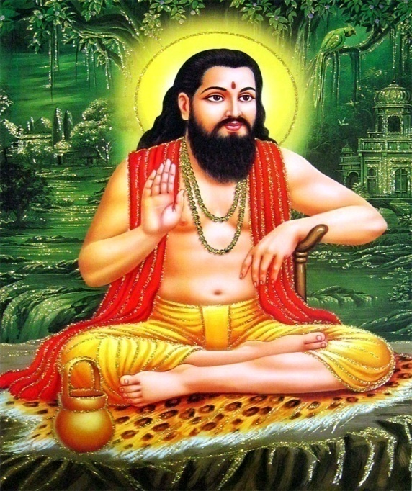
বেদ
বেদ শব্দের অর্থ - জ্ঞান
বেদের ঋষিগণ ধ্যানস্থ হয়ে ঈশ্বরের বাণী লাভ করেছেন । সেই বাণী কালক্রমে লিপিবদ্ধ হয়ে বেদ নামে পরিচিত হয়েছে।

Slide 14
স্মৃতিশাস্ত্র
মনু সংহিতা
যাজ্ঞবল্ক্য সংহিতা
পরাশর সংহিতা
স্মৃতিশাস্ত্রগুলো রচিত হয়েছে বেদের মতামত ঠিক রেখে। স্মৃতিশাস্ত্রের নিয়ম নির্দেশ মেনে চললে ধর্মাধর্ম নির্ণয় করা সহজ হয়।

Slide 15
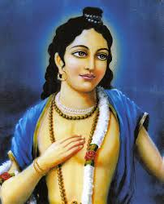
সদাচার
রামকৃষ্ণ
শ্রী চৈতন্য
বিবেকানন্দ
সৎ ব্যক্তিদের আচার আচরণে ধর্মের প্রকাশ ঘটে।

Slide 16
বিবেকের বাণী
বেদ,স্মৃতিশাস্ত্র ও সদাচার অনুসরণ করে যদি ধর্ম- অধর্ম নির্ণয় করা সহজ না হয়, সে ক্ষেত্রে মানুষকে তার নিজস্ব বিবেকের আশ্রয় নিতে হয়। বিবেকবুদ্ধি অবলম্বন করে মানুষকে জীবন পথে চলতে হয়।

Slide 17
জোড়ায় কাজ
ধর্মের সাধারণ লক্ষণ তোমার বাস্তব জীবনে
কীভাবে প্রয়োগ করবে তা লেখ।

Slide 18
দলীয় কাজ
খ – দল
ধর্মের বিশেষ লক্ষণ সম্পর্কে পাঁচটি বাক্য লেখ।
ক – দল
ধর্মের সাধারণ লক্ষণ সম্পর্কে পাঁচটি বাক্য লেখ।

Slide 19
মূল্যায়ন
১। ধৃ ধাতুর অর্থ কী ?
২। ধর্মের সাধারণ লক্ষণ সম্পর্কে কী বোঝ?
৩। মানুষের ধর্ম কী?
৪। ধর্মের বিশেষ লক্ষণ কয়টি ও কী কী?

Slide 20
বাড়ির কাজ
হিন্দুধর্মের সাধারণ লক্ষণগুলো তুমি কীভাবে মেনে চলবে বিশ্লেষণ কর।

Slide 21
সকলকে ধন্যবাদ

